Slide 1
DIAGNÓSTICO DO PERFIL DOS RECURSOS HUMANOS, ESTRUTURA E FUNCIONAMENTO DOS ÓRGÃOS DE CONTROLE INTERNO INTEGRANTES DO CONACI ANO BASE 2016

Slide 2
Produto
Publicação do Diagnóstico de Recursos Humanos e de Estrutura e Funcionamento dos Órgãos de Controle Interno apresentando gráficos, tabelas, séries históricas e observações/análises baseadas nas informações prestadas no formulário, a ser preenchido por cada órgão.

Slide 3
Passos a serem trilhados
1ª Reunião Técnica - Disponibilização dos endereços eletrônicos para acesso aos formulários, para início da coleta de dados.
Pelas redes sociais, telefone e e-mail dos integrantes do CONACI – esclarecimentos, alerta de prazos, etc. Previsão para encerramento desta fase em 15/04/2016.
Reunião dos membros do Grupo de Trabalho – GT para análise, tabulação e redação das informações. Previsão para o mês de Maio.
Entrega da minuta do trabalho para leitura e sugestões dos membros participantes na 2ª Reunião Técnica do CONACI.

Slide 4
Metodologia
Mantivemos os quesitos necessários à preservação de séries históricas formulando perguntas estruturadas, abertas e fechadas;
Acrescentamos questões a partir de dúvidas e sugestões apresentadas em reuniões técnicas do CONACI e discussões dos membros em redes sociais ou trocas de e-mails;
Acompanhamos as Diretrizes, relativas às macro funções, publicadas em 2010 pelo CONACI ;
Trocamos mensagens eletrônicas dentro do GT para discussões preliminares;
Disponibilizamos ao GT o questionário para preenchimento piloto e homologação do formulário.

Slide 5
Diretrizes para o Controle Interno no Setor Público
Elaborado pelo GT-CONACI formado por profissionais dos estados de AL, CE, DF, ES, MT, PE, PI, RJ, SC e SE, no período de 2009/2010, as Diretrizes referentes às macrofunções de Auditoria Governamental, Controladoria, Corregedoria e Ouvidoria representam um marco referencial para atuação do controle interno nos âmbitos municipais e estaduais.
Podem ser diretamente acessadas em:
http://conaci.org.br/wp-content/uploads/2012/05/DiretrizesparaControleInternonoSetorPublico.pdf

Slide 6
Objetivo da Pesquisa
Atualizar as informações constantes nos Diagnósticos anteriores e incluir neste universo os novos membros que ingressaram após 2012;
Conhecer as transformações e evoluções vividas nos últimos exercícios e analisar estes fenômenos;
Dar transparência, a todas as partes interessadas, quanto à organização funcional, estrutural e gerencial dos órgãos do controle interno membros do Conselho.

Slide 7
Recomendações
Ao responsável pelo preenchimento dos formulários:
Destine aproximadamente 1 hora, tempo estimado, para o devido preenchimento das respostas evitando seu fracionamento;
Busque apoio da área de pessoal quando do preenchimento de questões referentes a Recursos Humanos;
Esclareça dúvidas com os membros do GT ou com os servidores indicados nos formulários;
Acesse os questionários por meio dos links:
Diagnóstico de Estrutura:
http://goo.gl/forms/BqduS5LHwy
Diagnóstico de RH:
http://goo.gl/forms/A6jOFYDbdQ

Slide 8
Informações coletadas nas últimas pesquisas
Obteve-se o 1º Diagnóstico por intermédio de pesquisa realizada em 2006 pelo FNCI – Fórum Nacional dos Órgãos Centrais de Controle Interno e o 2º, elaborado em 2009, pela Fundação João Pinheiro, contratada pelo Conselho.
No exercício de 2012 o trabalho foi atualizado pelo GT-CONACI e, a partir das respostas analisadas, obtivemos novos quantitativos que se traduziram em tabelas, gráficos e textos descritivos e comparativos.

Slide 9
Tabela 1 – Quantitativo de Servidores dos Órgãos Centrais de Controle por região e entes – Brasil – 2006/2012
REGIÃO | ENTE FEDERATIVO | 2012 | 2009 | 2006 | 2012/2009 | 2012/2006
NORTE | Acre | 68 | 61 | - | 11,48% | -
 | Rio Branco - AC | 07 | - | - | - | -
 | Amazonas | 44 | - | - | - | -
 | Amapá | 68 | 72 | 52 | -5,56% | 30,77%
 | Pará | 41 | 77 | 42 | -46,75% | -2,38%
 | Belém-PA | 67 | - | - | - | -
 | Porto Velho - RO | 58 | - | - | - | -
 | Rondônia | 121 | 153 | 111 | -20,92% | 9,01%
 | Roraima | 55 | - | - | - | -
 | Tocantins | 69 | 60 | 37 | 15% | 86,49%
NORDESTE | Alagoas | 66 | 60 | 68 | 10,00% | -2,94%
 | Maranhão | 116 | 143 | 109 | -18,88% | 6,42%
 | Pernambuco | 138 | 109 | 48 | 26,61% | 187,50%
 | Piauí | 70 | 49 | 33 | 42,86% | 112,12%
 | Bahia | 52 | 56 | 65 | -7,14% | -20,00%
 | Ceará | 169 | 183 | 76 | -7,65% | 122,37%
 | Sergipe | - | 50 | 38 | - | -
CENTRO-OESTE | Distrito Federal | 142 | 117 | 173 | 21,37% | -17,92%
 | Goiás | 210 | 162 | 118 | 29,63% | 77,97%
 | Mato Grosso | 88 | 45 | 53 | 95,56% | 66,04%
SUDESTE | Minas Gerais | 365 | 316 | 126 | 15,51% | 189,68%
 | Espírito Santo | 120 | 90 | 78 | 33,33% | 53,84%
 | Vitória-ES | 28 | - | - | - | -

Slide 10
Tabela 1 – Quantitativo de Servidores dos Órgãos Centrais de Controle por região e entes – Brasil – 2006/2012 continuação
REGIÃO | ENTE FEDERATIVO | 2012 | 2009 | 2006 | 2012/2009 | 2012/2006
 | Rio de Janeiro | 131 | 84 | 104 | 55,95% | 25,96%
 | Rio de Janeiro - Município | 325 | - | - | - | -
 | São Paulo | 213 | 197 | 219 | 8,12% | -2,74%%
SUL | Paraná | 14 | - | - | - | -
 | Rio Grande do Sul | 165 | 174 | 200 | -5,17% | -17,50%
 | Santa Catarina | 73 | - | - | - | -
TOTAL |  | 3083 | 2258 | 1750 | 36,54% | 76,17%

Slide 11
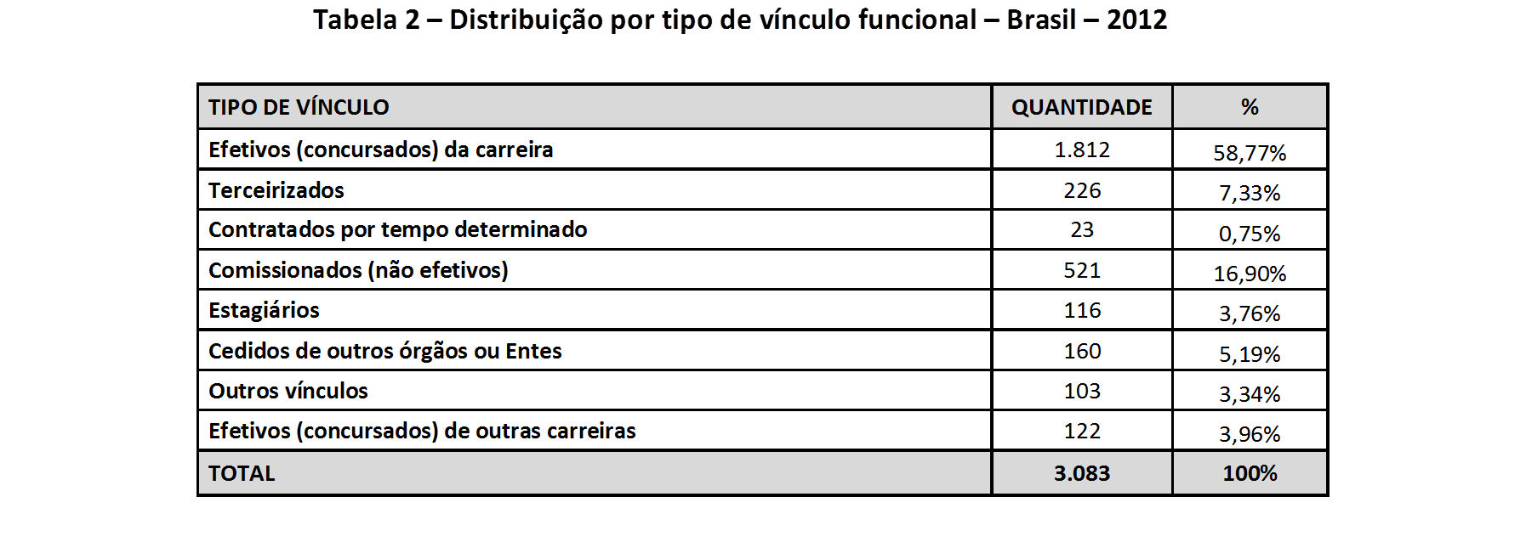
Tabela 2 – Distribuição por tipo de vínculo funcional – Brasil – 2012

Slide 12
PRODUTOS GERADOS PELO ÓRGÃO DE CONTROLE INTERNO (2011/12)

Slide 13
DESTINO DOS PRODUTOS GERADOS PELO ÓRGÃO DE CONTROLE INTERNO (2011/12)

Slide 14
Agradecimentos antecipados
À Presidência do CONACI e aos seus membros pela confiança depositada;
Aos responsáveis pelas informações prestadas;
Aos participantes do GT e àqueles que, direta ou indiretamente, contribuirão para o resultado final do trabalho.

Slide 15
Membros do GT
Auditoria Geral do Estado do Rio de Janeiro (Coordenador)
EUGENIO MANUEL DA SILVA MACHADO
E-mail: emachado@fazenda.rj.gov.br
Auditoria Geral do Estado de Santa Catarina
AUGUSTO PUHL PIAZZA
E-mails: apiazza@sefaz.sc.gov.br; diag@sef.sc.gov.br
Contadoria e Auditoria Geral do Estado do Rio Grande Sul
ALVARO PANIZZA SALOMON ABI FAKREDIN
E-mail: AlvaroF@sefaz.rs.gov.br
Controladoria Geral do Munícipio de Porto Velho
BORIS ALEXANDER GONÇALVES DE SOUZA
E-mail: borisalexander@gmail.com

